Slide 1

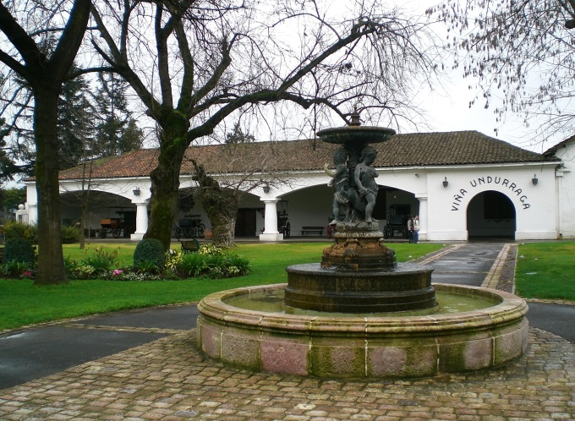
UNDURRAGA
Santiago - Chile
Uma Imersão
no
Mundo dos Vinhos ...
Progressão Automática

Slide 2
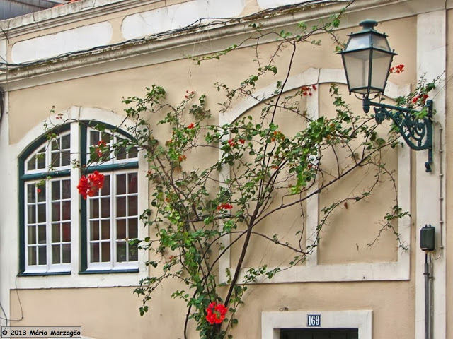
O roteiro dos vinhos, foi ornamentado e emoldurado pelas cadeias montanhosas e com uma bela
vegetação de flores amarelas. A vinha fica na comuna de Talagante, Valle del Maipo.
Os vinhedos foram idealizados pelo patriarca, que em 1885 trouxe algumas cepas da Europa.

Slide 3

O passeio começa com uma caminhada pelos vinhedos, onde o guia conta um pouco da história da vinícola e da forma de plantio das uvas. O tour tem uma duração de uma hora. Após, está incluída uma degustação vinhos.

Slide 4
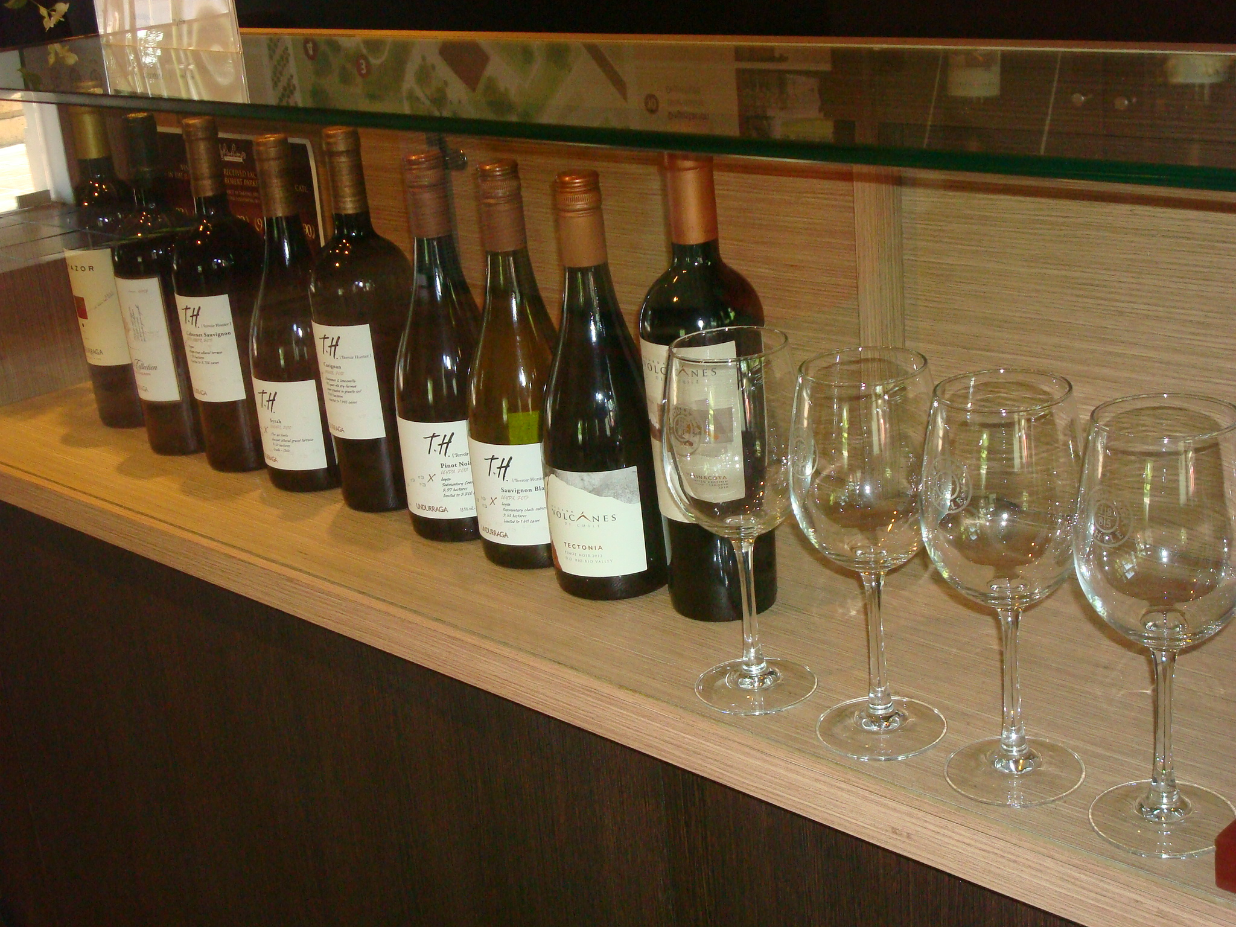
Na sequência, explicações sobre o modo de produção do vinho e com uma vista à cave onde são envelhecidos.

Slide 5
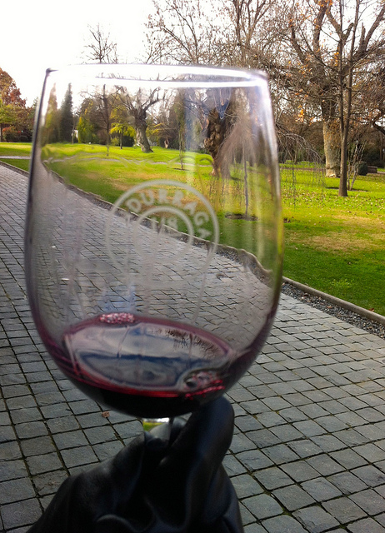
Ao final, cada um ganha uma taça para levar de recordação.
Se esta for a sua primeira visita a uma vinícola, você provavelmente irá adorar.
É difícil analisar o aroma, a cor e sabor sem trocar a taça… Neste caso, é provável que a paisagem dos vinhedos com a cordilheira ao fundo impressione mais do que os próprios vinhos.

Slide 6
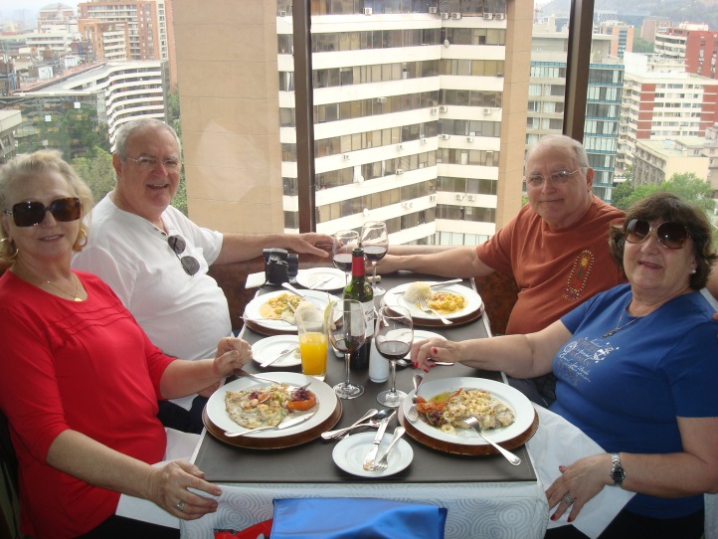
CRIAÇÃO / PRODUÇÃO / FORMATAÇÃO
VENDRAMINI Toninho
Imagens
Acervo Pessoal e Internet
Músicas de Fundo
Acompanhamento
La Paloma
Orquestrado
Encerramento
Contigo Aprendi
Interpretação de
Luiz Miguel
Restaurante Giratório Santiago Chile
Os amigos Nives (blusa vermelha) Antônio,
Toninho Vendramini e a esposa Dija
ACESSE MEUS ESPAÇOS CULTURAIS E TORNE-SE MEU SEGUIDOR
http://vendraminiletras.blogspot.com/
http://sergrasan.com/toninhovendraminislides/
PARTICIPAÇÕES:
    ASSOCIAÇÃO DOS POETAS E ESCRITORES DE JUNDIAÍ E REGIÃO
ACADEMIA NACIONAL DE LETRAS DO PORTAL DO POETA BRASILEIRO - ACADÊMICO 28

